Slide 1



Slide 2
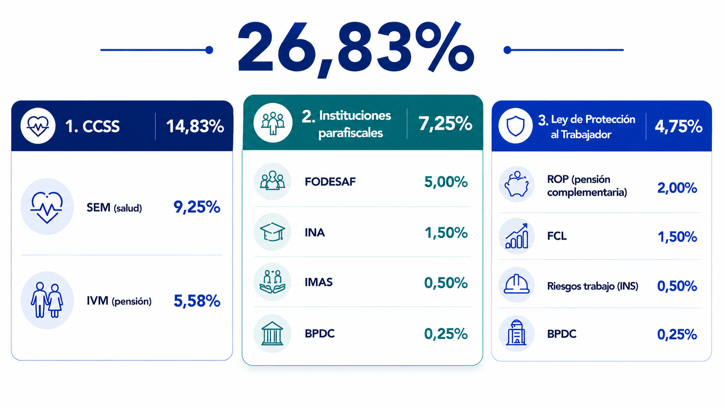
Composición del aporte patronal sobre la planilla

Slide 3
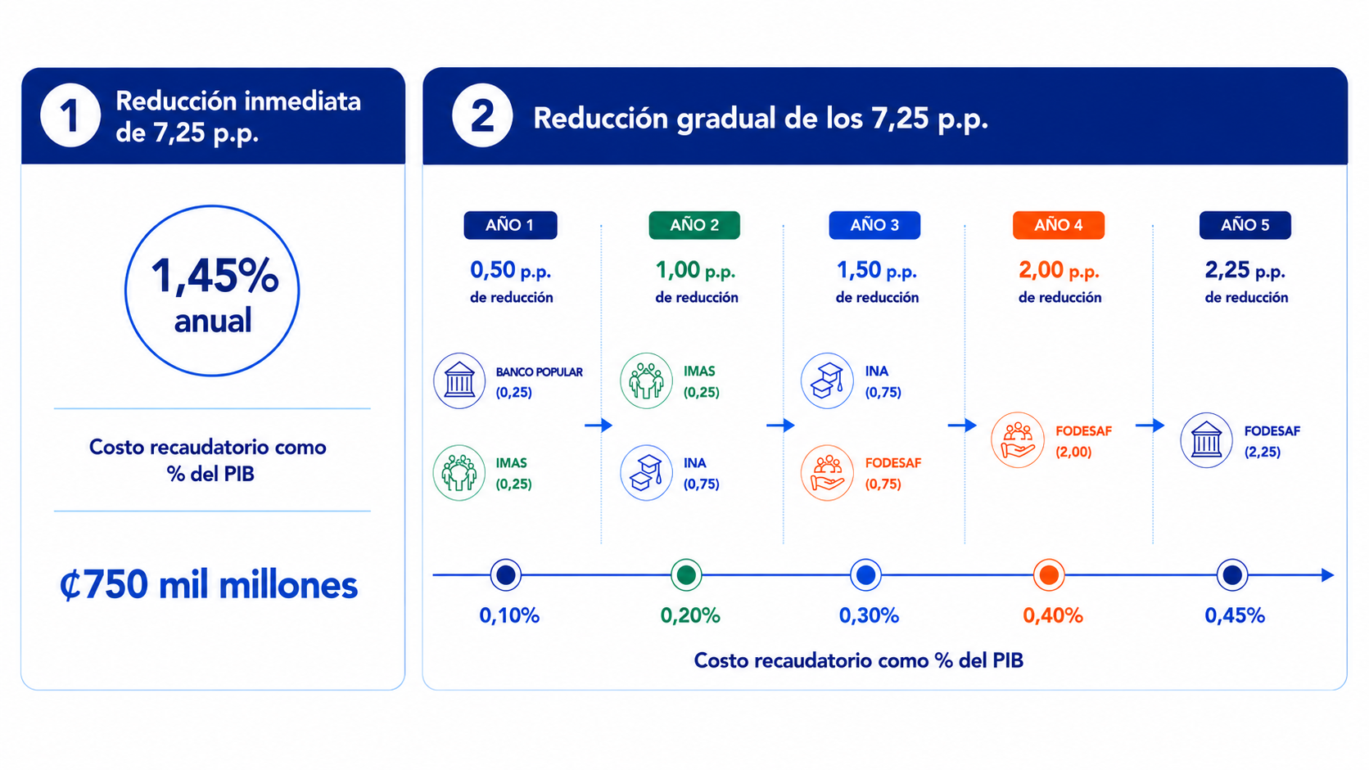
Opción 1: Reducción universal (sea inmediata o gradual)

Slide 4
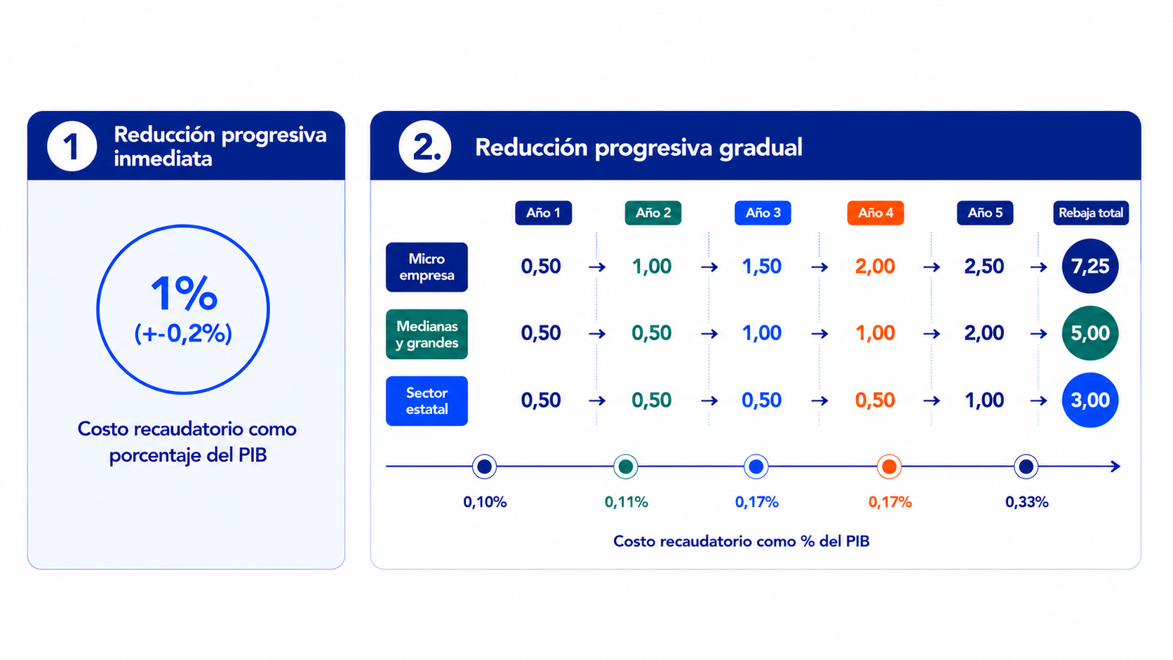
Opción 2: Reducción progresiva (sea inmediata o gradual)

Slide 5
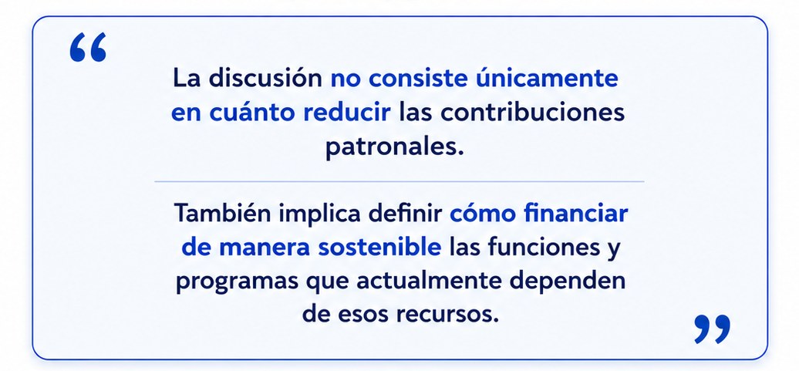
Reducir cargas patronales no implica desfinanciar programas sociales

Slide 6
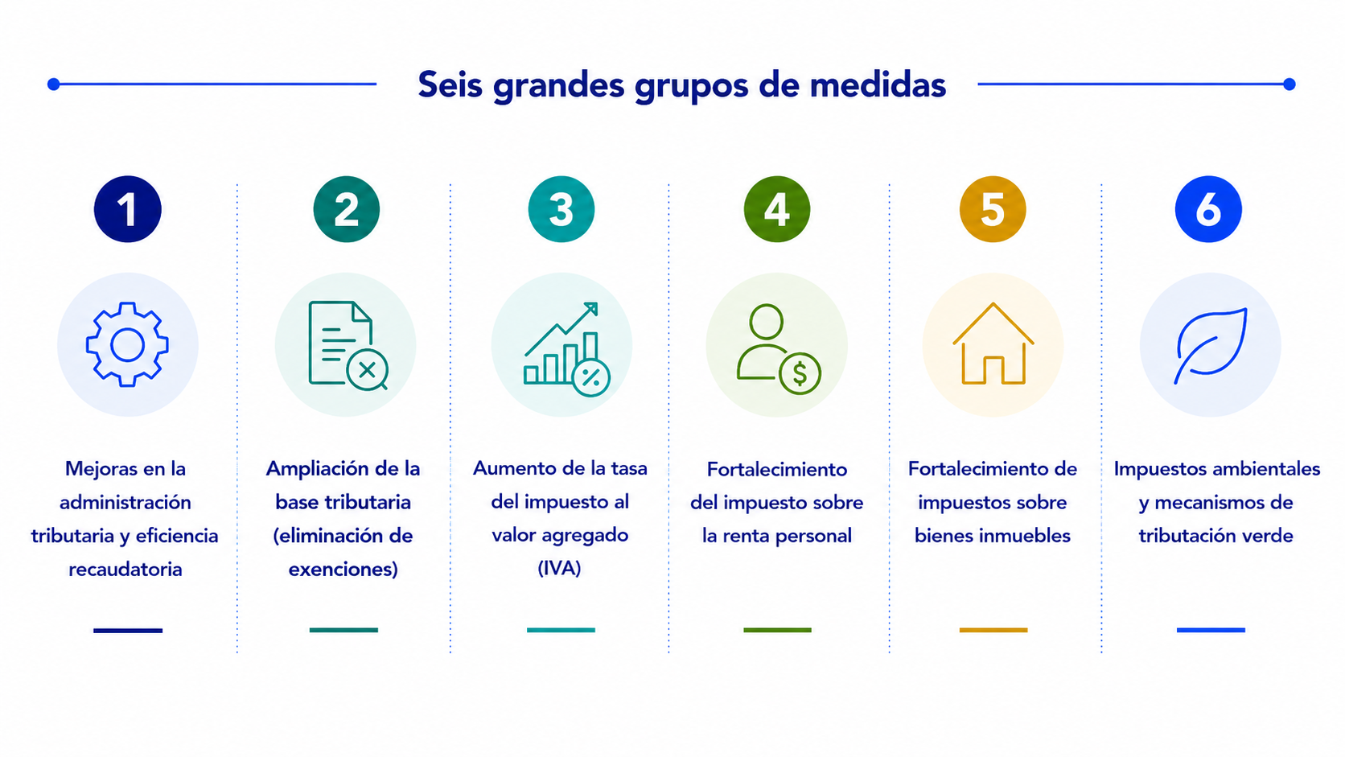
Opciones de financiamiento propuestas por la OCDE

